Slide 1

14.FUNKCIE
Adrián Mindek
2021

Slide 2
Funkcie (Functions)
Je to samostatný kus kódu s určitým menom a funkcionalitou.
Tento kus kódu môžeme opakovane používať takzvaným zavolaním funkcie.
My sme už stretli s funkiou main, do ktorej píšeme náš kód a ten sa následne vykoná. Funkcia main sa volá ako prvá automaticky pri spustení programu.
Tiež sa môžeme stretnúť už s hotovými funkciami ktoré napísal niekto iný a sú súčasťou nejakej knižnice v c++ (napríklad funkciq sqrt() v knižnici math). Takéto funkcie už nemusíme nijak programovať ale môžeme ich použiť.

Slide 3

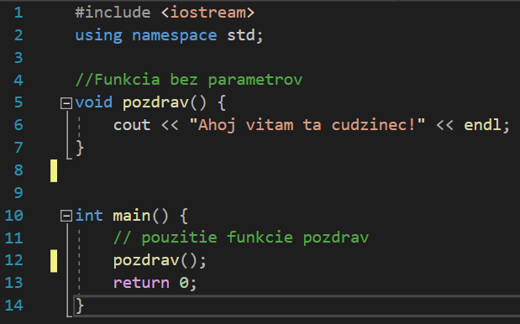


Funkcie
Skladajú sa z:
Návratového typu – typ dát ktorý funkcia vráti po vykonaní .
Názvu funkcie – vlastné pomenovanie.
0-X parametrov – vstupné dáta ktoré funkcia vyžaduje (treba určiť dátový typ aj názov premennej s ktorou budeme môcť ďalej vo funkcii pracovať).
Telo funkcie – príkazy ktoré sa majú vykonať ak je funkcie použitá (zavolaná).

Slide 4
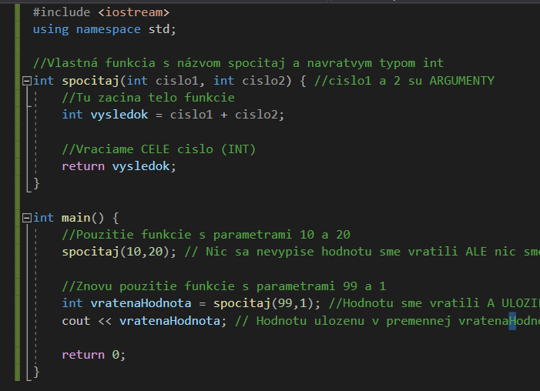
Funkcie priklad

Slide 5
Návratové typy funkcie
Je to typ hodnoty ktorú funkcia vráti na konci svojho behu.
Data ktoré funkcia vracia píšeme za príakaz return.
V prípade, že ak funkcia nevracia nejakú hodnotu označujeme návratový typ pred menom funkcie ako void (prázdny) návratový typ a teda môžeme vynechať slovíčko return.
Ďalšie typy návratovýh hodnôt môžu byť napríklad int, double, string, float, boolean ... Alebo aj napríklad pole nejakých hodnôt (viac ďalšia lekcia o poliach), objekt, štruktúra a podobne...

Slide 6
Definícia a deklarácia funckie
Tak ako pri premenných sme rozlišovali deklaráciu a inicializáciu. Tak aj pri funkciách rozlišujeme definíciu a deklaráciu funkcie
Deklaracia – Hlavička funkcie. Navratovy typ, nazov a parametre funkcie
Definicia – Telo funkcie. Prikazy medzi zátvorkami { }
Funkcie môžeme naraz aj deklarovať aj definovať.

Slide 7
Viac o funkciach
Každá funkcia by mala byť zodpovendá za jednu jedinú vec.
Ak nedokážeme povedať 2 max 3 slovami, čo funkcia robí, pravdepodobne sa dá takáto funkcia rozbiť na ďalšie menšie funkcie.
Funkcie sú výhodné na použitie, keď chceme nejaký kód opakovať (znovupoužiť).
Niekedy, hlavne u väčších applikácii sa funkcie združujú do tzv. modulov (knižníc) ako napríkald <iostream> alebo cmath.

Slide 8
Cvičenie 1 (Kalkulacka) (5b)
Vytvorte jednoduchú kalkulačku pomocou funkcií
Vytvorte funkcie pre sčítanie, odčítanie, násobenie a delenie
Dajte pozor na to, že čísla môžu byť desatinné a tiež, že delenie 0 je chybná operácia a bolo by vhodne na to nejak upozorniť užívateľa.
Vytvorte cyklus, v ktorom si uživateľ zvolí čísla (a,b), operáciu pre výpočet (+,-,*,/) a po výpočte príkladu sa opýta či chceme program ukončiť alebo počítať ďalší príklad.

Slide 9
Preťaženie funkcií
Niekedy môžeme potrebovať viac variacii ako sa má funkcia správať napríklad podľa zadaných parametrov funkcie.
Napr. Ak funkcia pre sčítanie dvoch čísel dostane ako argment dve cele čísla chceme aby aj výsledok bol celé číslo, ale ak dostane ako argument 2 desatinné čísla tak výsledok bude desatinné číslo
V c++ môžeme vytvoriť viac funkcii s rovnakým menom ale s iným návratovým typom/počtom parametrov/ dátovým typom parametrov.
C++ jazyk sám rozlíši ktorú funkciu sme použili podľa toho ako sme funkciu použili.

Slide 10
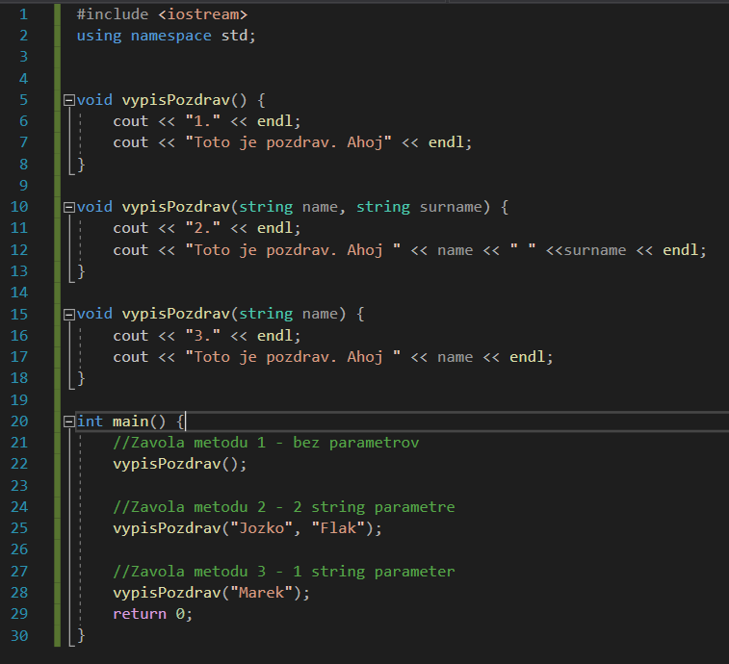
Ukážka preťaženia

Slide 11
Hlavičkové súbory
Často nepíšeme kód do jedného súboru ale rozďeľujeme ho do viacerých súborov podľa nejakej logickej náveznosti pre jednoduchšiu orientáciu.
To má zmysel hlavne pri väčších projektov aby sa programátor vedel vyznať v kóde aj keď ho otvorí napríklad po mesiaci. Okrem toho hlavičkové súbory urýchľujú kompilaciu pretože sa z nich nakopírujú iba potrebné čast kódu do prekladu (po spustení prekladu).
Hlavičkové súbory sú záležitosť c++ jazyka.
Hlavičky majú koncovku súboru .h namiesto klasickej .cpp koncovky.
Hlavičkové súbory zvyčajne vytvárame v zložke Headers.
Do hlavičkového súboru môžeme vkladať definície a deklarácie funkcií (prípadne nejakých globálnych premenných) ALE môžeme naraziť aj na prípad, že hlavičkový súbor obsahuje iba deklarácie funkcií a definície sú definované v inom súbore napr. nejakom .cpp.
Pred použitím obsahu (funkcí,premenných a podobne) z header súboru je nutné najskôr tento súbor na miesto použitia includnuť.

Slide 12
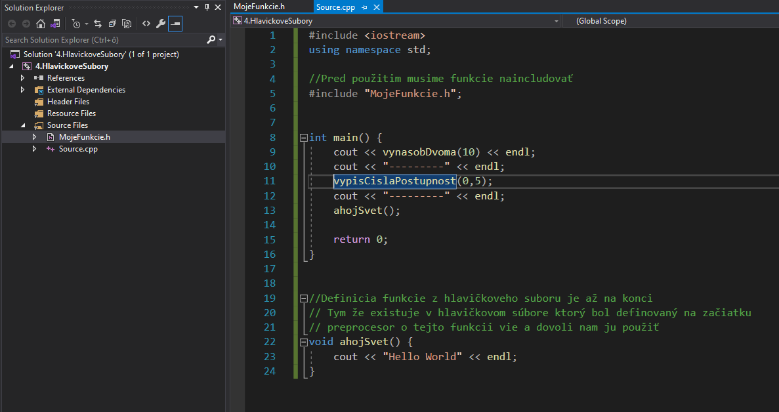
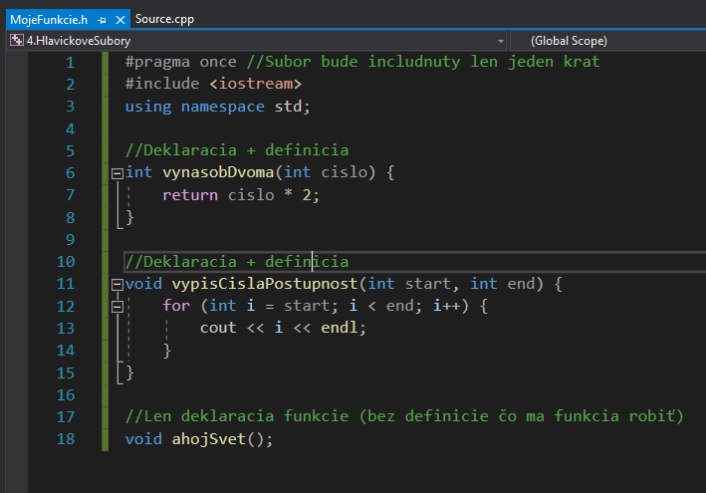
Hlavičkové súbory (Ukážka)

Slide 13
Cvičenie 2 (Preťaženie kalulačky) (3b)
Z predchádtajúceho príkladu preťažte parametricky metódy sčítania aby rozlišovali int, float a len jeden parameter float.
Vzniknú teda 3 metódy s rovnakým menom ale iným parametrom
1. Oba parametre budú typu float
2. Oba parametre budú typu int
3.Meoda príjme iba jeden parameter typu int (Bude sa správať tak ako keby obe čísla ktoré máme sčítať majú rovnakú hodnotu)

Slide 14
Ďakujem za pozornosť

